Slide 2
Nos liamos con el signo menos
Menos para restar
Menos para indicar que un entero es negativo
¿Cuál será mejor cambiar?
Este estudio lo dirá:
Aquel que reduzca más los de fallos de los alumnos.

Slide 3
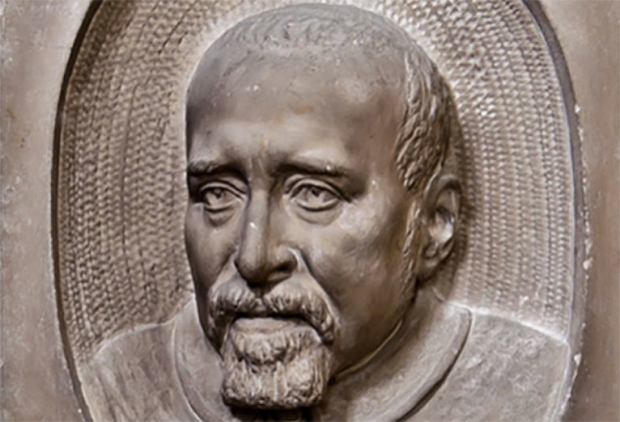
ALTERNATIVAS
CAMBIAR EL SIGNO MENOS DE LA RESTA POR SU ANTECEDENTE HISTÓRICO:
m
minus
CAMBIAR EL SIGNO MENOS DEL NÚMERO ENTERO NEGATIVO
AQUÍ APARECE RECORDE

Slide 4
Elegimos éste
(-5) – (-3)= (-2) tiene 14 pulsaciones mientras que ‘5-‘3=’2 sólo tiene 8 pulsaciones o sea, el 75% menos.

Slide 5
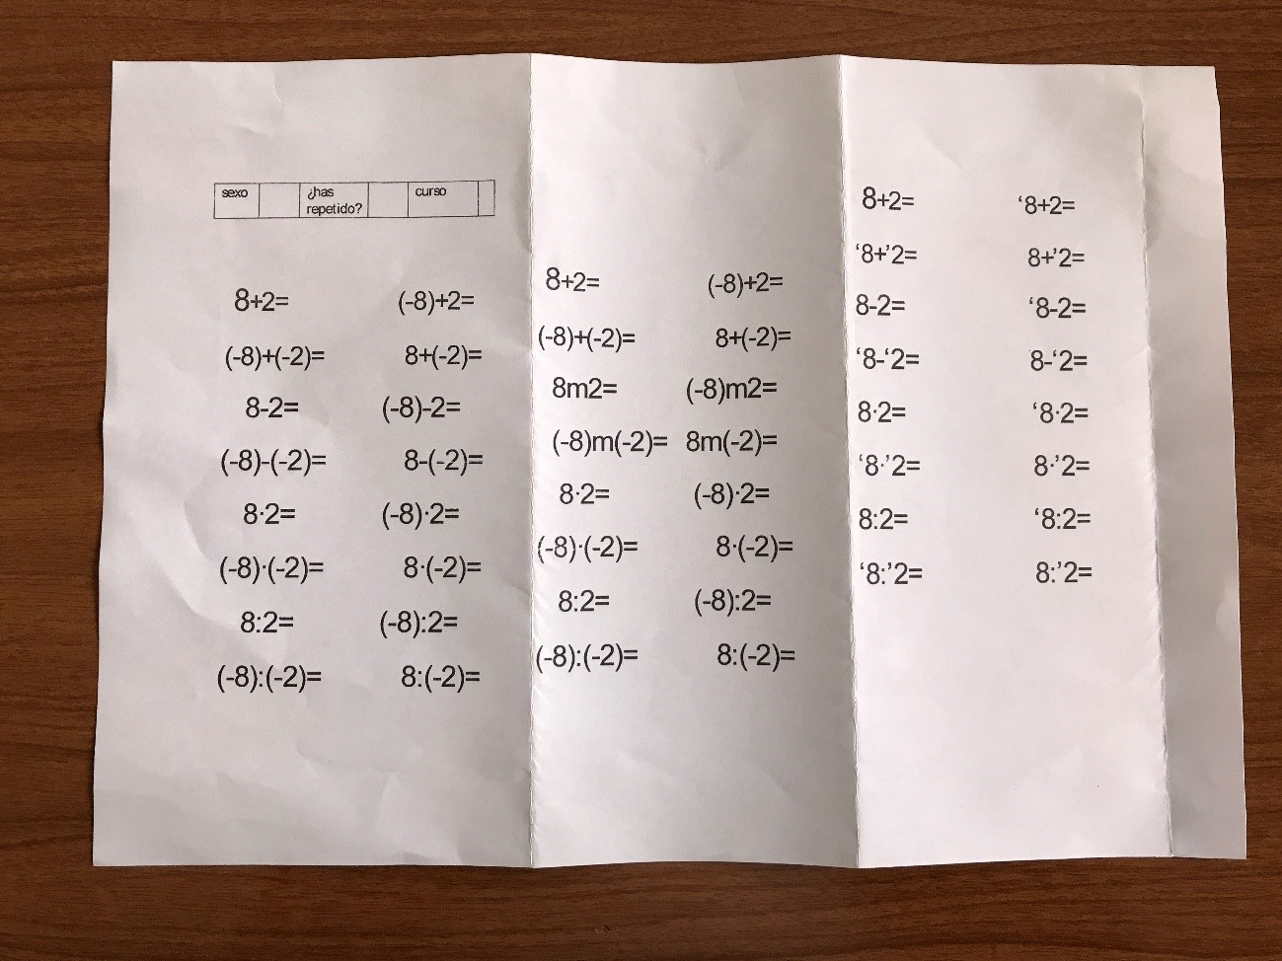
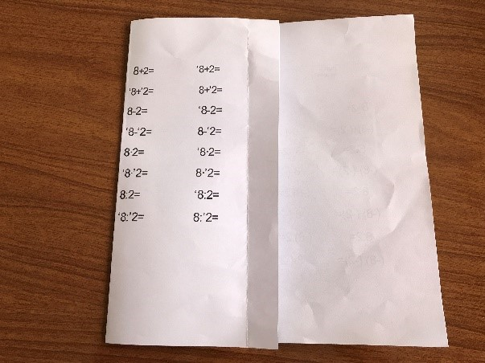
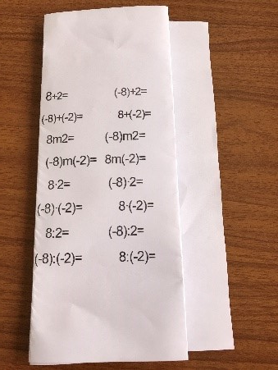
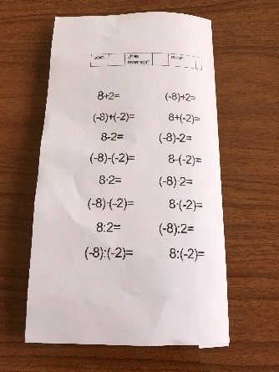
OBTENCION DE DATOS: EL CUESTIONARIO
DOBLAR
RELLENAR
AL ORENADOR

Slide 6
RESULTADOS OBTENIDOS
El uso del apóstrofe reduce el numero de errores

Slide 7
CONCLUSIONES POR SEXO
A los chicos le beneficia más el apóstrofe que a las chicas
 | chicas
 | actual | minus | apostrofe
media | 4,60416667 | 4,64583333 | 4,46875
desviac | 4,06390833 | 3,94162448 | 3,78070761
coef.variac. | 0,88265882 | 0,84842141 | 0,84603247
 | chicos
 | actual | minus | apostrofe
media | 4,17117117 | 3,88288288 | 3,89189189
desviac | 3,9883327 | 3,71664252 | 3,42013118
coef.variac. | 0,95616615 | 0,95718636 | 0,87878371

Slide 8
CONCLUSIONES POR REPETIDORES O NO
 | actual | minus | apostrofe
No repite | 4,22754491 | 4,07784431 | 3,95209581
repite | 4,975 | 4,9 | 5,025
A los repetidores no les va muy bien el cambio

Slide 9
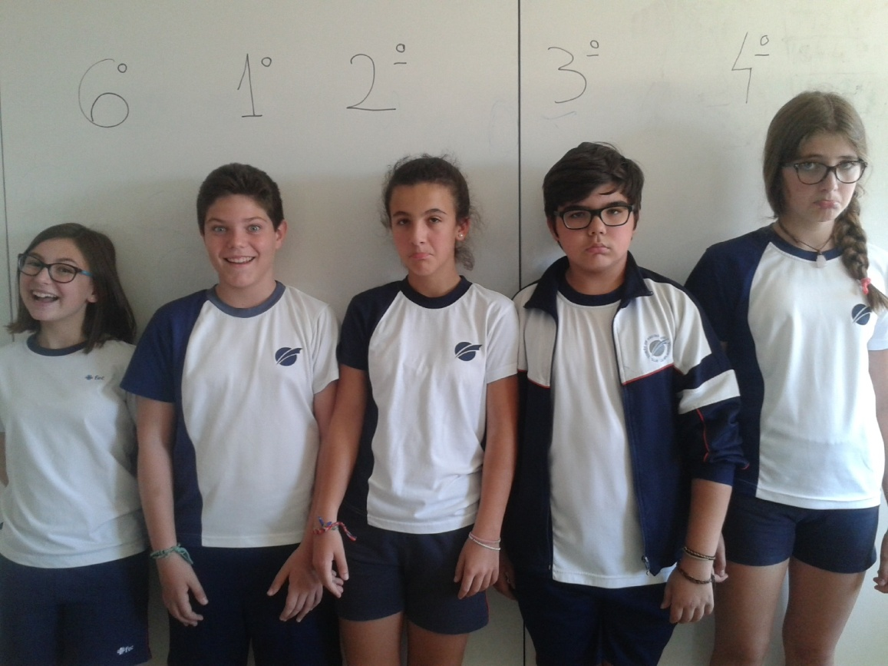
CONCLUSIONES POR CURSO
En sexto de primaria y primero de eso
el apóstrofe reduce los fallos
 | actual | minus | apostrofe
6 PRIM | 9,10344828 | 8,56896552 | 7,9137931
1 ESO | 6,18181818 | 5,90909091 | 5,72727273
2 ESO | 2,725 | 2,8 | 3,025
3 ESO | 1,65116279 | 2 | 2,25581395
4 ESO | 1,54060573 | 1,66069646 | 1,81789585

Slide 10
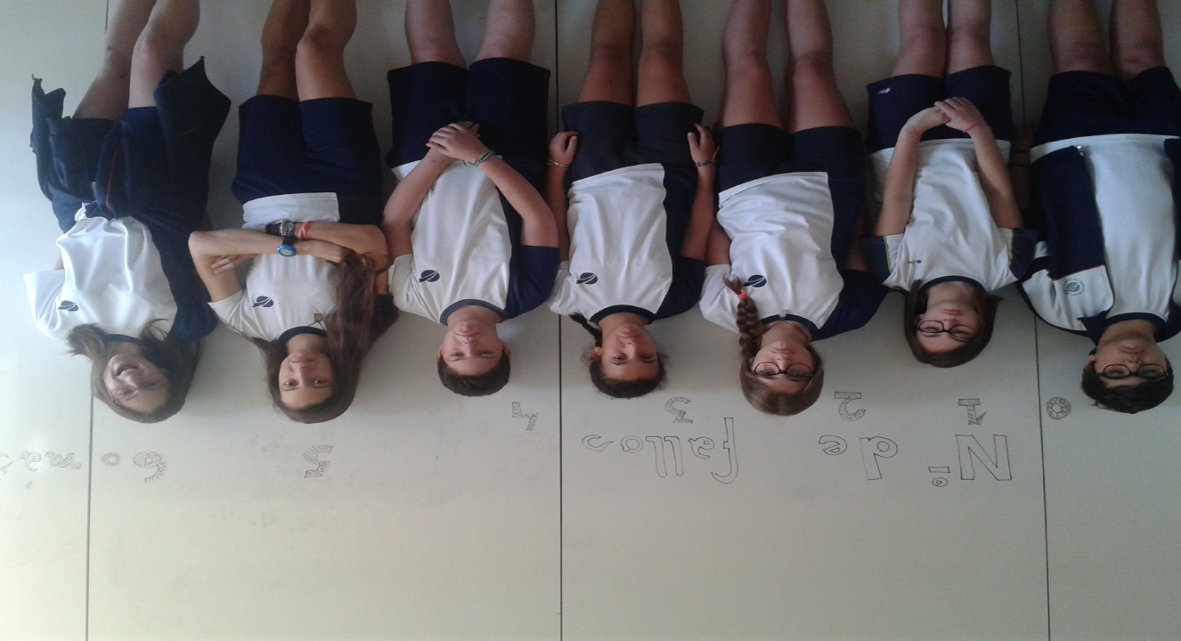
CONCLUSIONES POR NUMERO DE FALLOS
 | actual | minus | apostrofe
0 fallos | 0 | 0,22641509 | 0,35849057
1 fallo | 1 | 1,31818182 | 2
2 fallos | 2 | 2,27777778 | 2,16666667
3 fallos | 3 | 3,9 | 4,3
4 fallos | 4 | 4,07692308 | 4,15384615
5 fallos | 5 | 4,75 | 5,16666667
6 o más f. | 8,92405063 | 8,17721519 | 7,59493671
Los que más fallan actualmente,
mejoran con el apóstrofe.

Slide 11
RESULTADOS DEL TRABAJO
El signo alternativo ‘ en vez del -, beneficia a los alumnos que más fallan.
Con dos minutos de explicación los alumnos de 6º de primaria y 1º de ESO han logrado mejores resultados.
A los chicos le va bien el cambio y a las chicas no les perjudica.
Otros resultados que hemos obtenido sin buscarlos:
Las chicas fallan de media más que los chicos
La velocidad a la que se aprende a operar con números enteros: en cinco cursos se bajan 8 fallos.
CAMBIAR EL SIGNO MENOS POR UN APÓSTROFE MEJORA LOS RESULTADOS.
“Si tú quieres mejorar, el signo has de cambiar”

Slide 12
Difusión
1. Prensa local

Slide 13
Difusión
2. Centros educativos

Slide 14
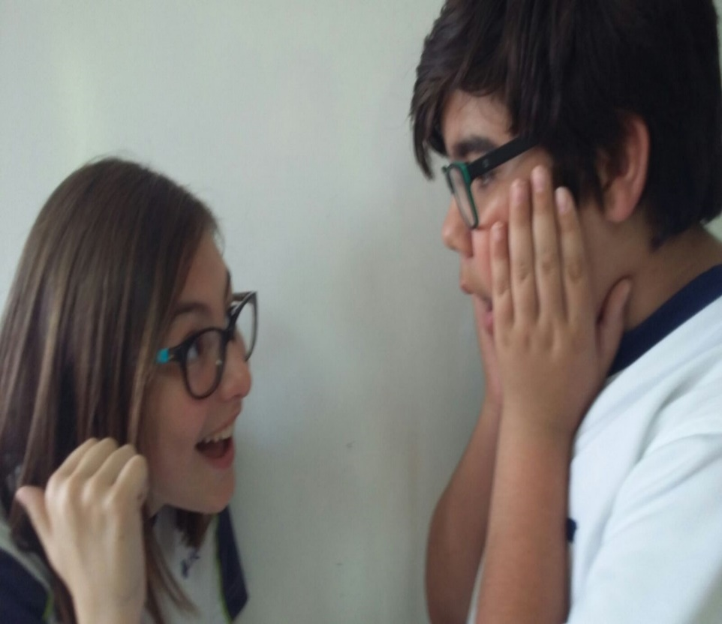
Difusión
3.Amigos youtubers

Slide 15
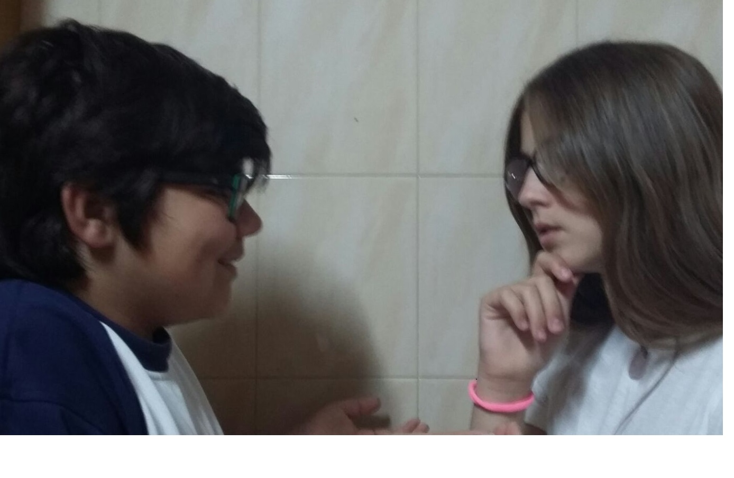
Difusión
4. Radio y tele locales

Slide 16
Difusión
5. Carta a Serapio García

Slide 17
Difusión
6. Propuesta
a SEIO

Slide 18
Difusión
7.Ministro

Slide 19
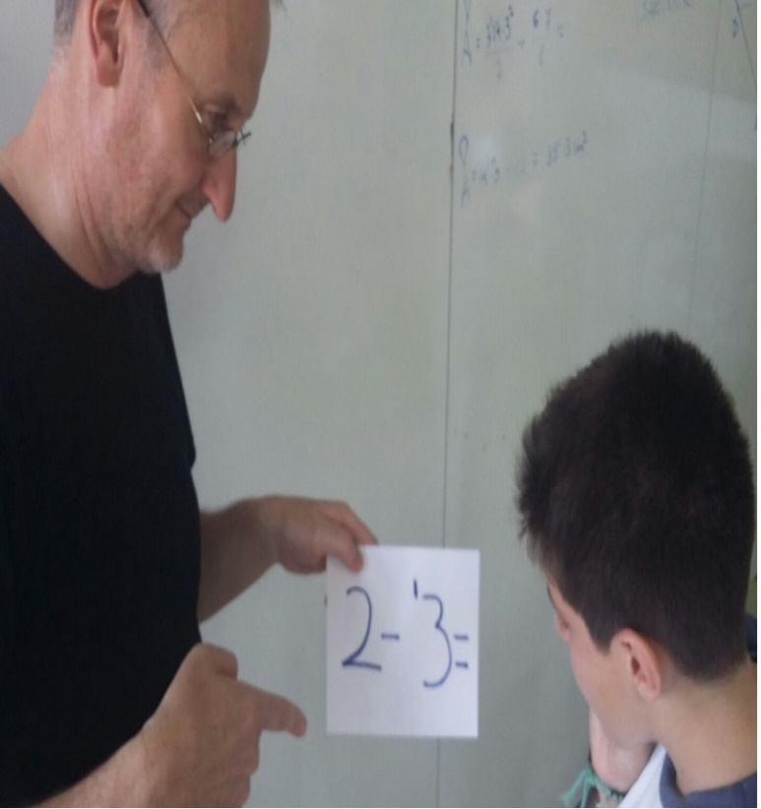
Difusión

Slide 20
4 MEJORAS
Aumentar la población estudiada a más institutos.
Cambiar el cuestionario por una batería de operaciones combinadas.
Centrarnos en las operaciones de restas de enteros.
Quitar los paréntesis en las operaciones del cuestionario en la que se utiliza la m de minus.

Slide 21
3 Aplicaciones inmediatas
Cambiar los signos desde la escuela.
Revisar cualquier otro signo que confunda a los estudiantes.
Este trabajo sirve para revisar cualquier signo de la vida cotidiana: señales de seguridad en el trabajo, señales de tráfico…
¿cambiando señales habría menos accidentes?
CONTINUARÁ…

